Slide 1
Contruindo um robô
Por ANJAY e ARVIND SESHAN

Slide 2
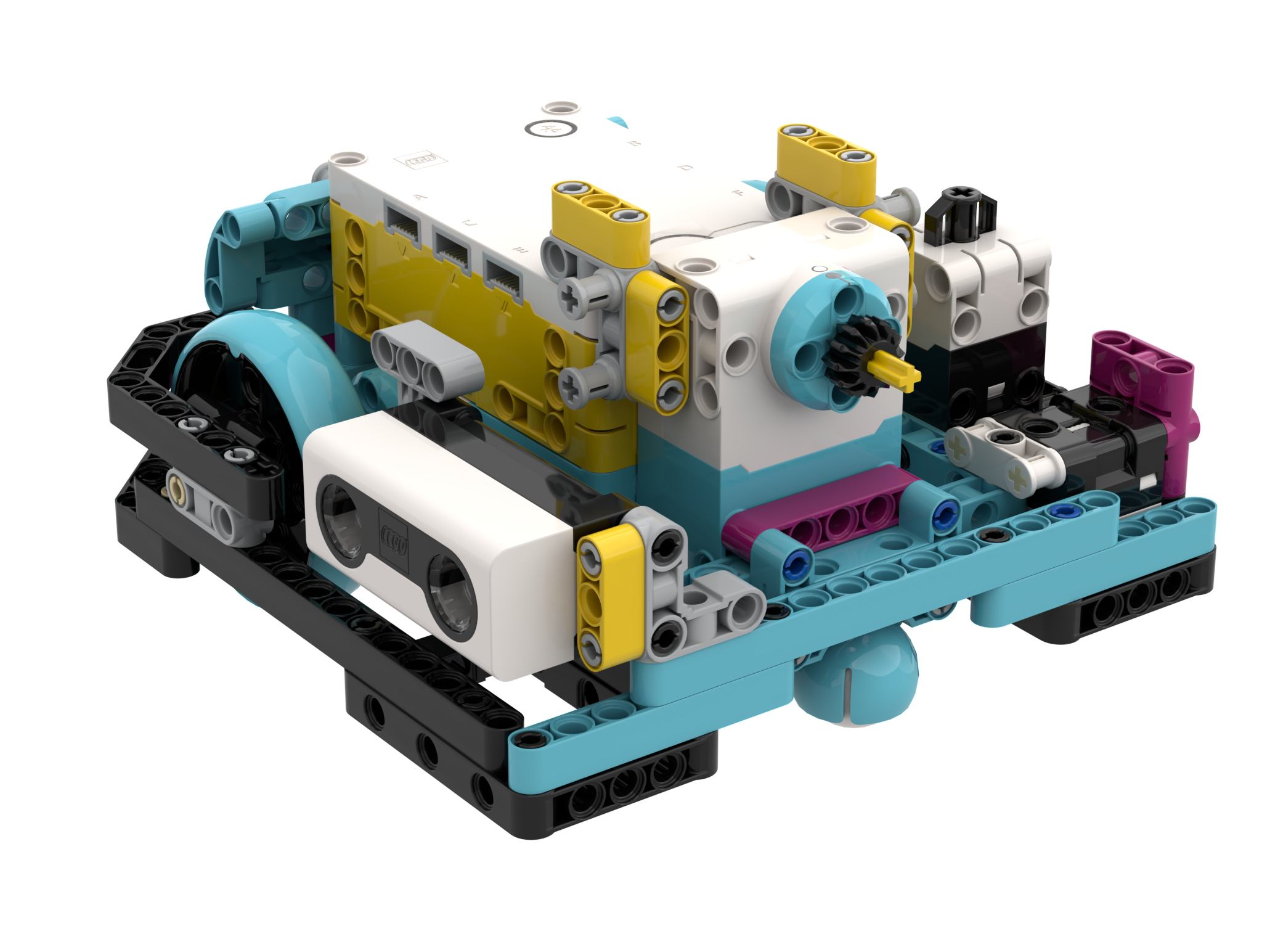
Robô spike prime
Para nossas lições, um robô básico com dois motores de movimentação seria o ideal. Você pode conectar sensores e motores adicionais conforme necessário
Fornecemos instruções de construção para um robô de treinamento básico com todos os motores e sensores do SPIKE Prime conectados. (Droid bot IV)
Conforme aumentamos nosso conteúdo adicionaremos novos modelos de treino.
Não importa o robô que você use preste atenção nas portas de motores e sensores usadas para a solução do desafio.
Droid Bot IV

Slide 3
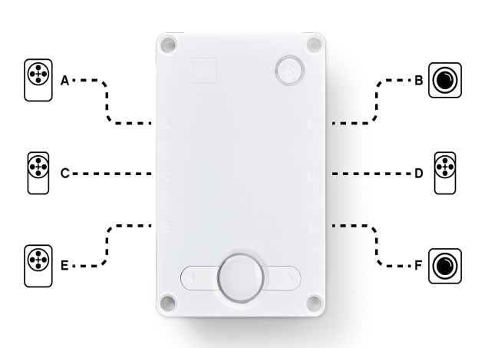
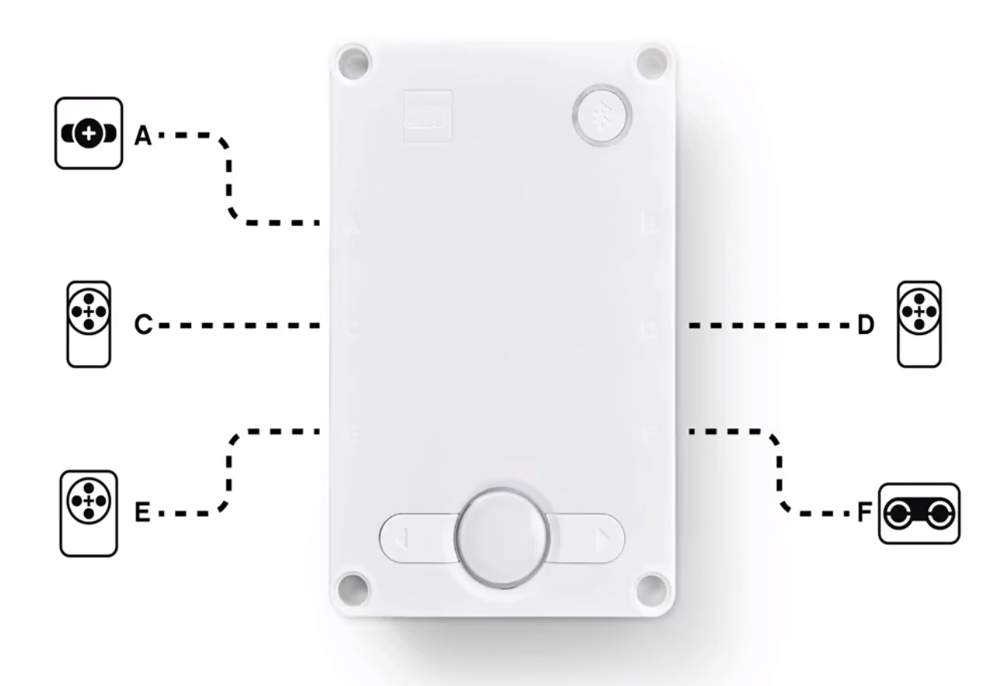
Droid bot iv
Droid bot IVé o nosso robô de treino personalizado
Ele usa somente peças do kit Spike Prime (45678). Não é preciso o kit de expansão.
Todos os sensores estão pré-montados para o uso em nossos tutoriais.
O tamanho da roda é 56mm e os motores e sensores estão conectados como mostrados abaixo.
Instruções de montagem estão disponíveis para este robô.
Droid Bot IV configuração de portas

Slide 4
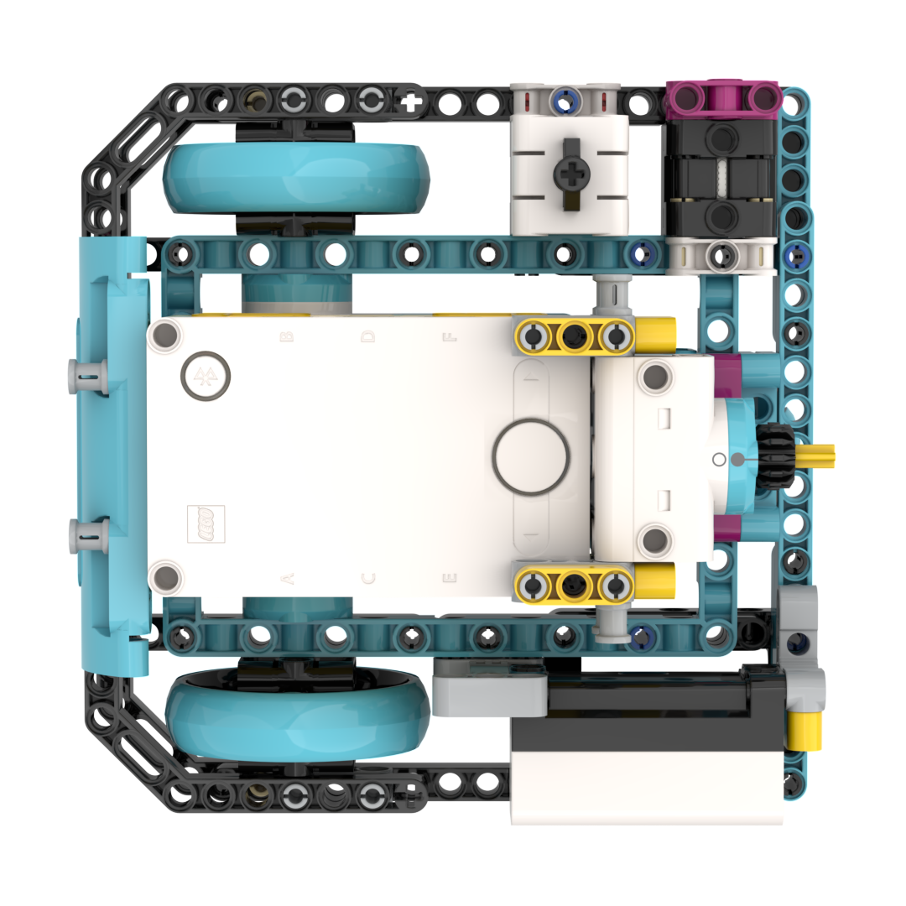
Droid Bot IV guia de portas
A: Motor médio
F: Sensor de força
B: Sensor de cor
D: Motor grande
E: Motor médio
C: Sensor de distância

Slide 5
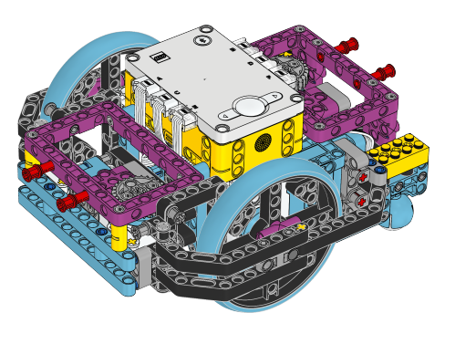
Base de movimentação avançada (bma)
Você também pode usar a BMA
Ela requer o kit SPIKE Prime (45678) e o kit de expansão (45680)
Instruções para este modelos estão disponíveis no software e online em: https://education.lego.com/en-us/lessons/prime-competition-ready/assembling-an-advanced-driving-base
Por favor note as portas básicas do diagrama. Como nem todos os sensores podem começar conectados no Hub você deverá desconectar alguns para adicionar os sensores de distancia e força usados em nossos tutoriais.
O sensor de cor no BMA não está posicionado de maneira ideal para uso no modo Cor (veja o próximo slide)
ADB Default settings

Slide 6
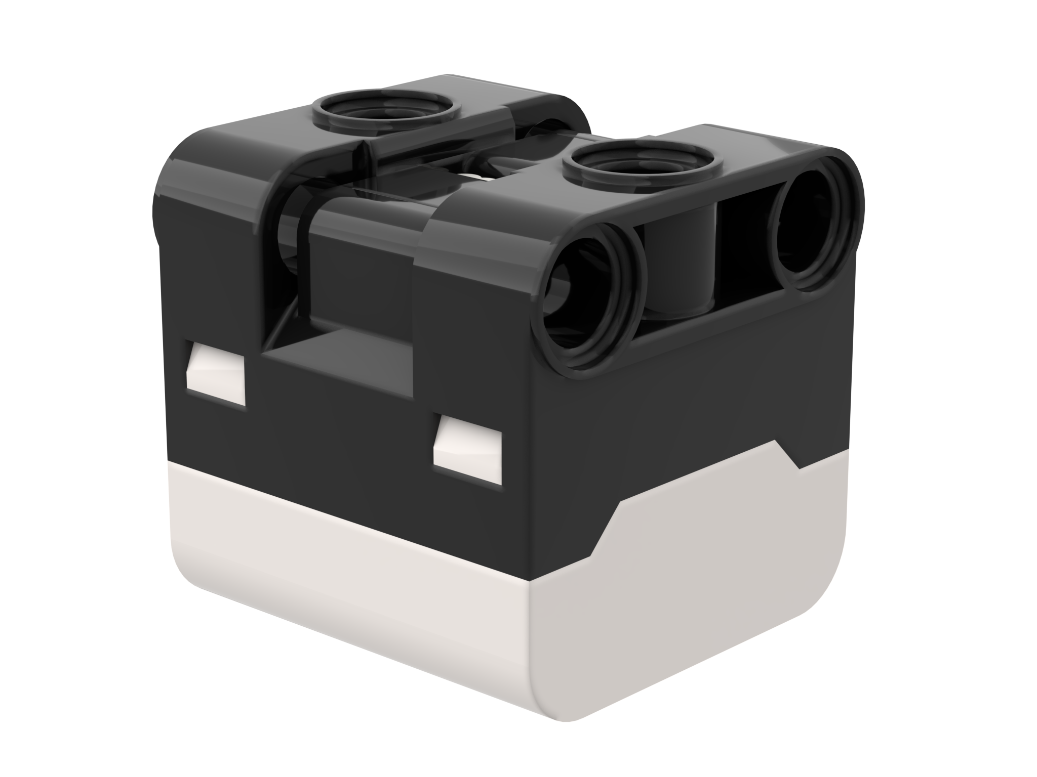
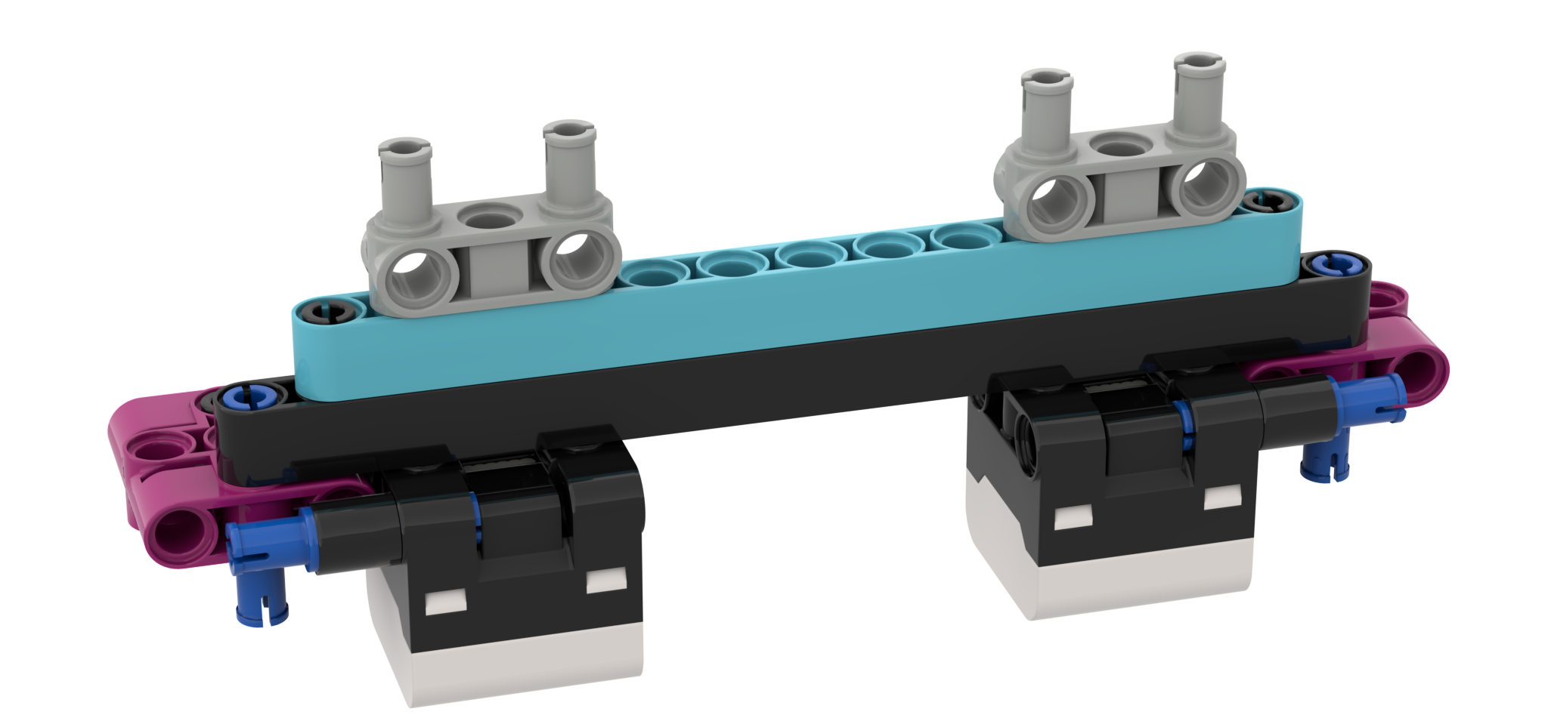
Nota: posição do sensor de cor
Para usar o sensor de cor no modo Cor para achar ou seguir uma linha com a BMA você deverá fazer uma modificação no design.
A localização padrão é muito baixa de acordo com as especificações do SPIKE Prime. Preto não é lido corretamente no modo Cor usando fita isolante ou o tapete da FLL.
O sensor de cor na BMA é montado aproximadamente a 8mm do solo, mas a distância ideal para a montagem do sensor, de acordo com as especificações, é 16mm.
A solução é levantar o sensor, instruções se encontram no site
16mm
(2 módulos LEGO)

Slide 7
CRéditos
Esse tutorial foi criado por Sanjay Seshan e Arvind Seshan para SPIKE Prime Lessons
Mais tutoriais em www.primelessons.org
Traduzido para o português por Lucas Colonna
This work is licensed under a Creative Commons Attribution-NonCommercial-ShareAlike 4.0 International License.

